Slide 1
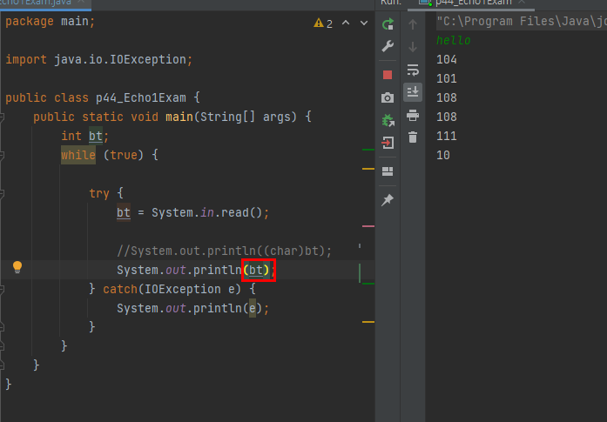
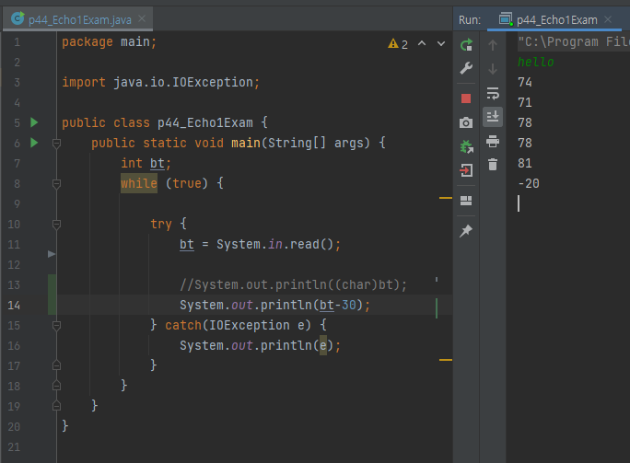
1. System.in.read();를 이용해서 입력받으면
숫자(아스키코드)로 받아진다.
2. 이상태에서 bt라는 변수는 숫자로 활용이
가능해보인다

Slide 2
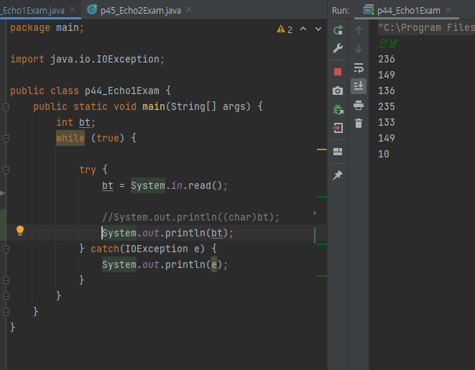
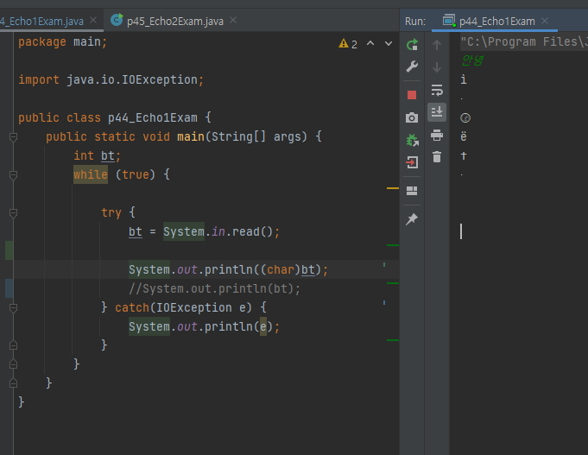
1. 한글을 넣는다고 해서 바로 깨지진 않지만
2.문자로 바꾸려 하면 바로 깨져버린다.

Slide 3
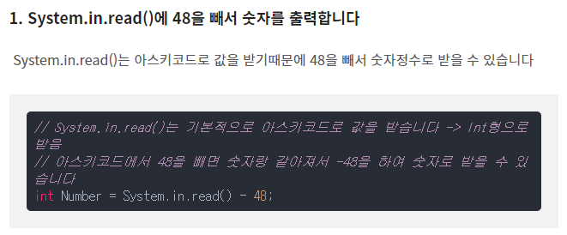

Slide 4
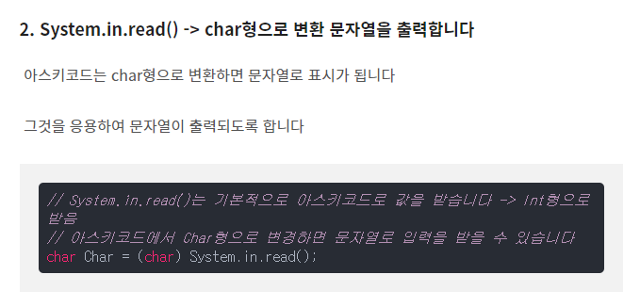
2번 슬라이드에 적절한 예제가 있다.

Slide 5
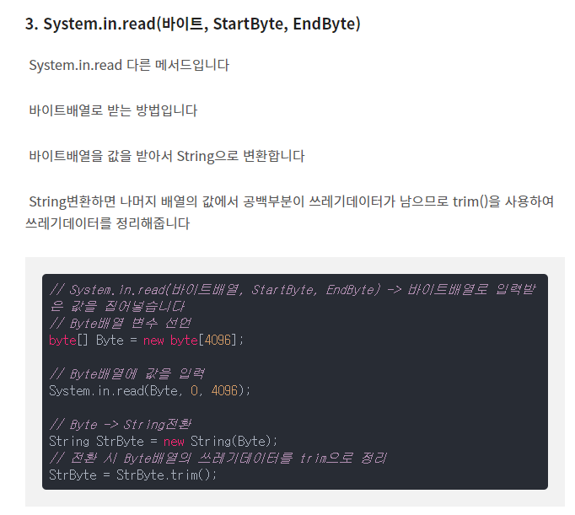

Slide 6
